Slide 1
ANTIVIRAL DRUGS
Prof.Dr.A.Tanju ÖZÇELİKAY

Slide 2
Virusler zorunlu hücreiçi parazitlerdir.
Çoğalabilmek için konakçı hücrenin biyokimyasal yolaklarını ve substratlarını kullanılırlar.
Bu nedenle selektif olmayan antiviral inhibitörlerin konakçıya zarar vermeksizin virüslerin çoğalmalarını baskılamaları zordur.
Selektif antiviral ilaçlar virüs replikasyonuna özgü biyokimyasal yolakları baskılamak suretiyle etki yapmaktadır.

Slide 3
Bazı viral infeksiyonlar kısa sürede tek ilaçla tedavi edilebilirler (herpes simplex virüsü için asiklovir ),
Bazı infeksiyonlar uzun süre ilaç kombinasyonu gerektirebilir. (HCV),
HIV için çok sayıda ilaç belirsiz bir süre için kullanılabilir.

Slide 4
Viral replikasyon aşağıdaki aşamalarda gerçekleşir. (1)
Virusün konak hücre yüzeyindeki reseptörlere tutunması
Konakçı hücre membrane boyunca virüsün hücre içine girişi
Viral nükleik asidin soyunması
Erken düzenleyici proteinlerin sentezi ( nukleik asid polimeraz)

Slide 5
(2):
Yeni viral RNA veya DNA sentezi
Geç yapısal proteinlerin sentezi
Viral partiküllerin bir araya gelmesi
Hücreden salıverilme

Slide 6
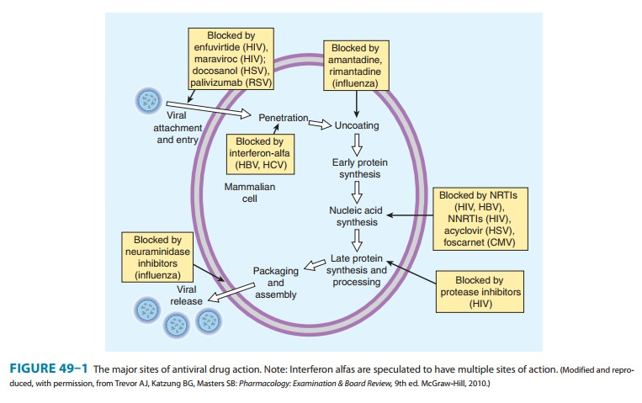

Slide 7
Antiviral ilaçlar konakçı hücresine girişini engelleyebilir
Antiviral ilaçlar konakçı hücresinden çıkışı engelleyebilir
Konakçı hücre içinde aktif olabilir

Slide 8
Antiviral ilaçlar virostatik özelliğe sahiptir. Sadece çoğalan virüslere karşı etkilidirler. Latent virüsleri etkilemezler.
Antiviral tedavi; herpesviruses, hepatit C virusü (HCV), hepatit B virus (HBV), papillomavirus, influenza, and human immunodeficiency virus (HIV) için mümkündür.

Slide 9
HERPES SIMPLEX VIRUS (HSV) ve VARICELLA-ZOSTER VIRUS (VZV) için kullanılan ilaçlar
HSV genital bölge, ağız, yüz ve öteki alanlarda oluşabilir.
VZV varicella (chickenpox, su çiçeği) ve herpes zoster (shingles, zona) nedenidir.

Slide 10
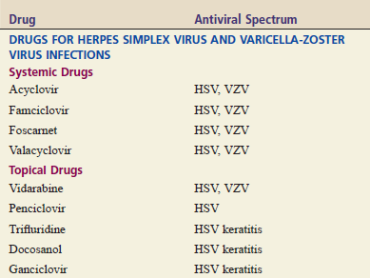

Slide 11
HERPES SIMPLEX VIRUS (HSV) ve VARICELLA-ZOSTER VIRUS (VZV) için kullanılan ilaçlar
Asiklovir,
Valasiklovir (önilaç, asiklovir’e dönüşür) ve
Famsiklovir (önilaç pensiklovir’e dönüşür).
Benzer etki mekanizmaları vardır.

Slide 12
Asiklovir
Asiklovir HSV ve VZV nin neden olduğu birçok enfeksiyonda ilk olarak tercih edilir.
Topikal, oral ve intravenöz uygulanabilir.
Viral DNA nın sentezini baskılayarak replikasyonu önler.

Slide 13
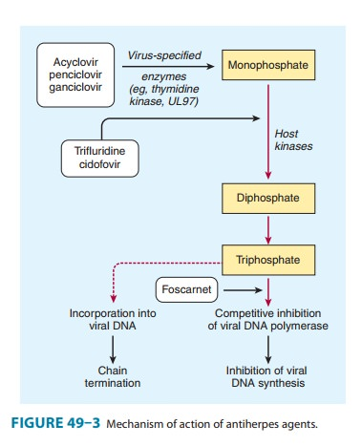
Asiklovir viral DNA sentezini iki mekanizmayla önlemektedir.

Slide 14
Yan Etkileri
Oral kullanımda nadir olarak bulantı, diyare ve başağrısı
Intravenöz infüzyon uygulama sonucu geri dönüşümlü renal toksisite ve nörolojik etkiler (tremor, delirium, seizures).
Asiklovir böbreklerden değişmeden atılır. Dozu böbrek yetmezliği olanlarda azaltılmalıdır.
Nefrotoksik ilaçlarla kullanımı nefrotoksisite riskini artırır.

Slide 15
CYTOMEGALOVIRUS (CMV) İnfeksiyonlarının tedavisinde kullanılan İlaçlar
CMV herpes virüsünün bir üyesidir.
Sağlıklı kişilerde CMV infeksiyonu önemli bir sorun oluşturmaz.
İmmün sistemi zayıflamış kişilerde (HIV infeksiyonu, kanser kemoterapisi , immunosupresif ilaç alanlarda) hastalık ve ölüm riski yüksektir.
Enfeksiyonlar yağın olarak akciğer, göz ve Gastrointestinal sistemde görülmektedir.

Slide 16
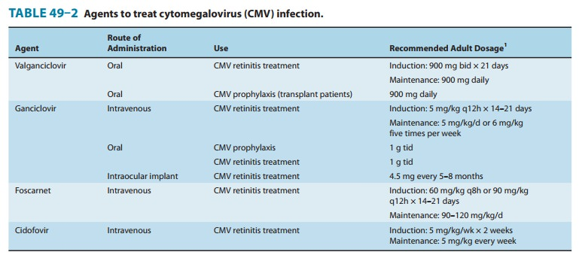

Slide 17
Gansiklovir
Gansiklovir iCMV infeksiyonlarının tedavisi ve profilaksisinde tercih edilen ilaçtır.
Oral, IV, intraoküler, göze topical uygulanır. AIDS hastaları CMV bağlı retinitis için gansiklovir kullanmaları gerekir.
Asiklovir gibi Gansiklovir viral DNA polimerazı inhibe eder.
Asiklovir gibi idrarla değişmeden atılır. ,Böbrek yetmezliği olanlarda doz azaltılmalıdır.
Gansiklovir granülositopeni ve trombositopeni yapar.
Nefrotoksik ilaç alanlarda dikkatli kullanılmalıdır.

Slide 18
Valgansiklovir
Valgansiklovir önilaçtır. Vücutta gansiklovir’e dönüşür.
Oral valgansiklovir intravenöz kullanım kadar etkilidir. Ve çok daha güvenlidir.
Foskarnet
Başlıca yan etkisi böbrek yetmezliğidir.
Sidofovir
Şiddetli böbrek yetmezliği yapabilir. Birkaç dozdan sonra diyaliz gerekebilir.

Slide 19
ANTİHEPATİT İLAÇLAR
Viral hepatitis en yaygın karaciğer hastalığıdır.
Altı farklı hepatitis virüsü vardır. (A, B, C, D, E, G).
Hepsi akut hepatitis yapabilir, sadece B, C ve D aynı zamanda kronik hepatitis oluşturabilir.Kronik hepatitisin %90 HBV ya da HCV kaynaklıdır.
Akut hepatitis spontan olarak iyileşebilir, İlaç uygulaması genellikle gerekli değildir.
Tersine kronik hepatitis siroz, hepatoselüler karsinom ve karaciğer yetmezliğine neden olabilir. Bu nedenle tedavi gereklidir.

Slide 20
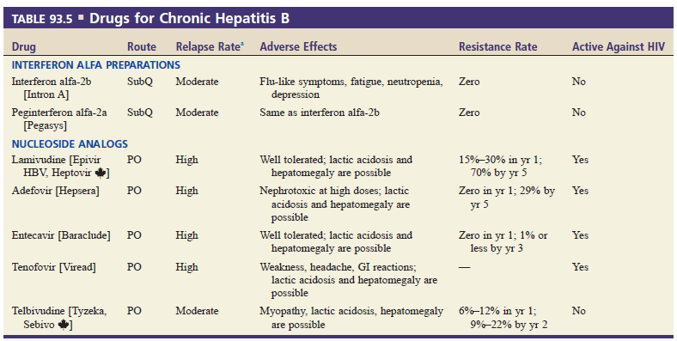
Kronic HBV tedavisnin amacı HBV replikasyonunun baskılanmasını sağlamak ve hepatik hastalıkların (hepatik fibrosis, siroz , hepatoselüler karsinom ), ilerlemesini yavaşlamaktır.
Nükleozid analoglar viral DNA sentezini inhibe ederek HBV replikasyonunu önler.

Slide 21
Hepatit B aşılanmayla önlenebilir. Hepatit C için aşı yoktur.
Kronik HBV enfeksiyon tedavisinin aksine , HCV tedavisinin amacı viral eredikasyondur.
Hepatit C tedavisinde interferon alfa, ribavirin, ve HCV proteaz inhibitörlerini kombine kullanılır.

Slide 22
Interferon Alfa
Rekombinant DNA teknolojisi ile üretilir.
Oral kullanılamaz. Injeksiyon preparatları HBV ve HCV infeksiyonlarında kullanılır.
İnterferon alfa viral replikasyon döngüsünü bir kaç şekilde engeller.
- Konakçı hücre membranı üzerindeki reseptörü bağlandıktan sonra virüsün hücre içine girişini engeller.
-Viral mRNA ve viral protein sentezini önler,
-Virüslerin kümeleşmesini ve salıverimesini engeller.

Slide 23
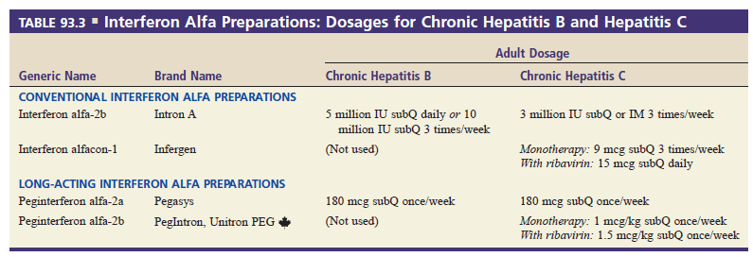
İnterferon alfa’nın yan etkileri grip benzeri sendrom (baş ağrısı, ateş, üşüme, myalji) ve şiddetli depresyon.

Slide 24
Ribavirin (Oral)
HCV, tedavisinde tek başına etkili değildir.
Etki mekanizması bilinmemektedir.
Hemolitik anemi, fetal ölüm ve malformasyona yapabilir. Bu nedenle hamilelik sırasında kullanımı kontendikedir.

Slide 25
Proteaz İnhibitörleri
Boseprevir , telaprevir, grazoprevir, paritaprevir, simeprevir.
HCV replikasyonu için gerekli olan viral proteaz’ı inhibe ederek etki gösterirler.
İlaç etkileşme potansiyeli yüksek olan ilaçlardır.

Slide 26
ANTI INFLUENZA İlaçlar
Influenza ateş, öksürük, üşüme, boğaz ağrısı, baş ağrısı ve kas ağrısı ile karakterize grip belirtileri oluşturur.
Influenza virüsleri
- Onların çekirdek proteinleri (A, B, or C),
- Orjin türlerine (kuş gribi, domuz gribi)
- İzolasyon yapıldığı coğrafik yere göre sınıflandırılırlar.

Slide 27
ANTI INFLUENZA İlaçlar
Influenza A, pandemilere neden olur.
İnfluenza B virusleri sadece insanlar arasında geçiş yapar. İnfluenza A virusleri çeşitli hayvan konakçıları da etkileyebilir.
Günümüzde dünyada dolaşan influenza A alt tipi H1N1 (domuz-gribi), H1N2, ve H3N2.

Slide 28
Influenza için aşılama ve ilaç tedavisi yapılır.
Aşılama başlıca tedavi strajesidir. İlaç tedavisi ikincil öneme sahiptir.
Her yıl yinelenen Influenza aşısı 6 aylık bebeklerden başlayarak herkese önerilmektedir.
Aşılamadan önce kişide allerji öyküsü, önceki aşılara karşı verilen reaksiyonlar ve sağlık öyküsü sorgulanmalıdır.

Slide 29
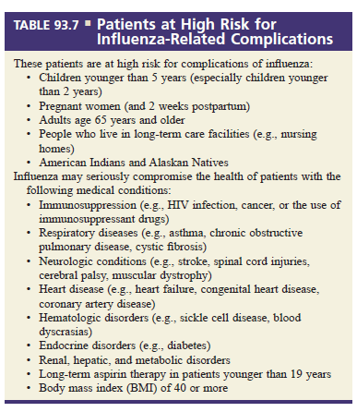

Slide 30
İnfluenza için iki tip antiviral ilaçlar kullanılmaktadır.
Nöraminidaz inhibitörleri ve adamantanlar.
Nöraminidaz inhibitörleri (oseltamivir, zanamivir, peramivir)
influenza A ve B için kullanılırlar
Tedaviye erken başlanması gerekir (semptomlar görüldükten sonra iki gün içinde veya daha erken).
Antiviral etkileri replikasyon için gerekli viral nöramidaz enziminin inhibisyonundan kaynaklanır.

Slide 31
Adamantanlar—amantadine ve rimantadine influenza için ilk kullanılan ilaçlardır.
Birçok influenza A ve influenza B türleri resistans gösterdiği için , kullanılmaları önerilmemektedir.

